Slide 1

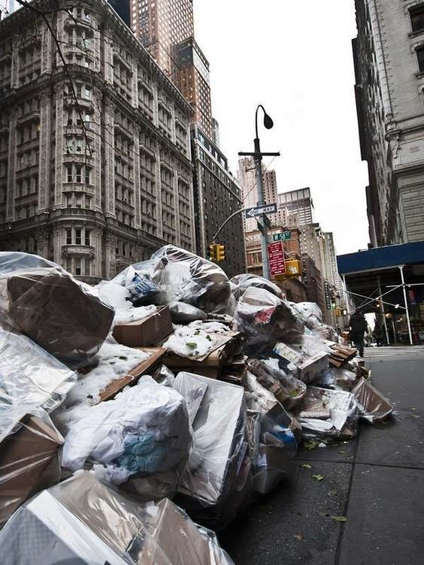

SMART WASTE MANAGEMENT

Slide 2
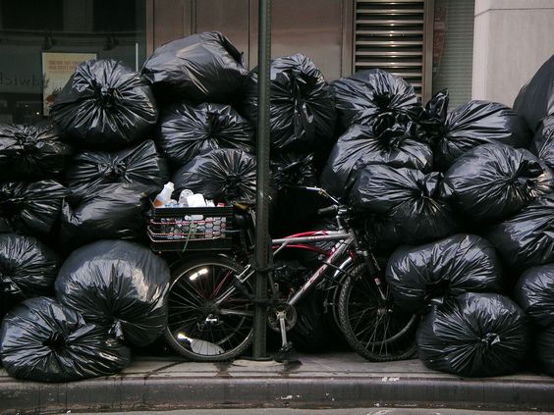

TABLE OF CONTENTS
OUR TEAM
01
IDEA
USED TECHNOLOGIES
02
PROCESS
03
04
MAJOR REQUIREMENTS
05
OUR DEVICE

Slide 3
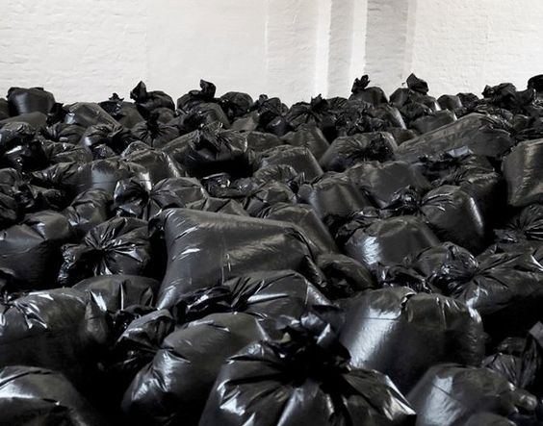
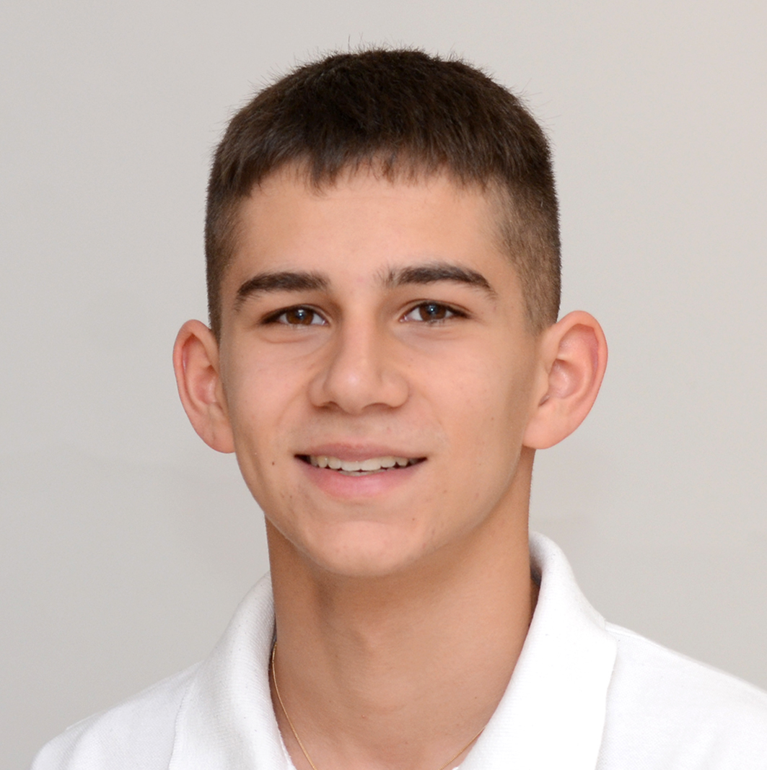
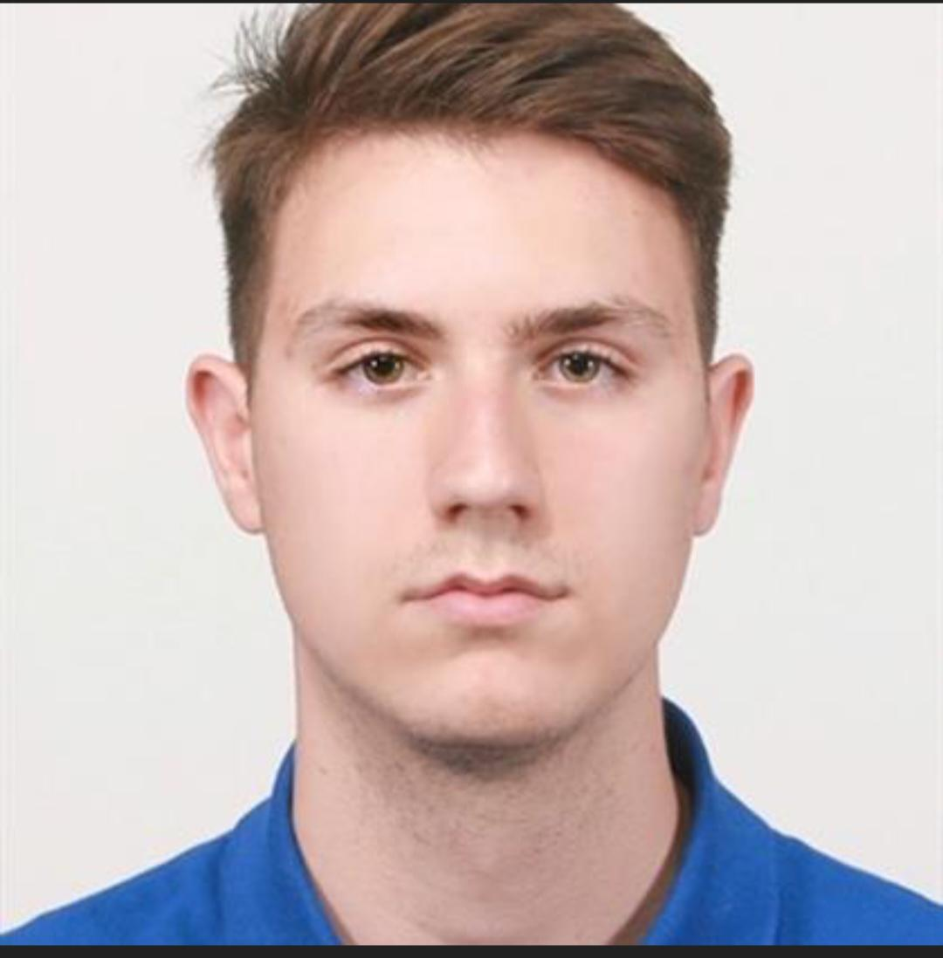
OUR TEAM
IVAN DOCHEV
ATANAS APOSTOLOV
BACK - END DEV
FRONT- END DEV

Slide 4
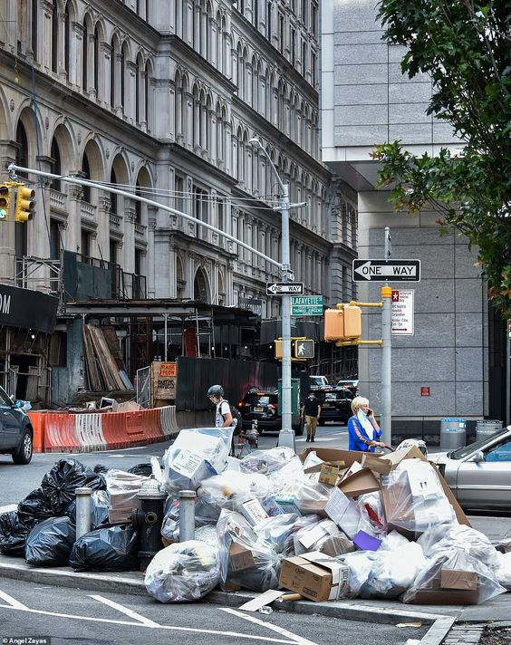
OUR IDEA
Ние представяме иновативната идея за "Smart Waste Management," която се фокусира върху интелигентното управление на отпадъците чрез интегриране на хардуер. Идеята има потенциала да революционизира начина, по който обществата управляват отпадъците си. Този иновативен подход не само подобрява ефективността на събирането на отпадъци, но и намалява негативните екологични въздействия.

Slide 5
PROCESS
IDEA AND ORGANIZATION
REALIZATION
TEST
PRESENT

Slide 6







USED TECHNOLOGIES

Slide 7
